Slide 1
Навык чтения
– это комплекс умений и навыков, таких как умение понимать смысл текста, правильно прочитывать слова, читать выразительно, ориентируясь на знаки препинания и содержание, не забывая и о темпе чтения.

Slide 2
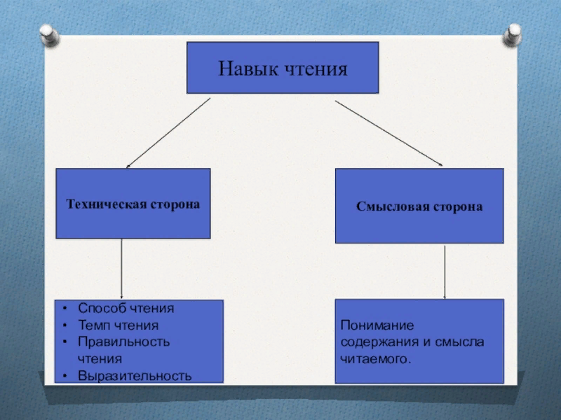

Slide 3
УПРАЖНЕНИЯ для развития
ОСМЫСЛЕННОСТИ (СОЗНАТЕЛЬНОСТИ) ЧТЕНИЯ
Расположи предложения так, чтобы получился связный текст. Озаглавь его.
Одно яблоко Лёва отдал товарищу.
Лёва и Витя играли в шашки.
За дверью послышались шаги.
Это пришла мама Лёвы.
Мама улыбнулась и похвалила сына.
Мама достала два яблока и дала сыну.

Slide 4
Работа над выразительностью

Slide 5
Прочитай текст, передавая радость/ гордость/ печаль...
Надежда гибнет, гаснет вера.
Но вдруг пред витязем пещера;
В пещере свет. Он прямо к ней
Идёт под дремлющие своды,
Ровесники самой природы.
Вошел с уныньем: что же зрит?...

Slide 6
Прочитайте предложения так, чтобы можно было уловить 4 различных смысловых оттенка, зависящие от перемещения логического ударения в нем.
1) Когда читали учащиеся «Повести Белкина»?
2) Кто читал сегодня «Повести Белкина»?
3) Что делали сегодня учащиеся?
4) Что читали учащиеся сегодня?
5) Чьи повести читали учащиеся сегодня?

Slide 7
С какой интонацией следует прочитать предложения? Как меняется смысл предложения, несмотря на одинаковые слова и знак препинания?
Я вас любил: любовь ещё, быть может,
В душе моей угасла не совсем…
Я вас любил: любовь ещё, быть может,
В душе моей угасла не совсем…
Я вас любил: любовь ещё, быть может,
В душе моей угасла не совсем…

Slide 8
Прочитайте пословицы и поговорки, соблюдая указанные логические ударения и объясните смысл.
1) Береги платье снову, а честь смолоду.
2) Семь бед – один ответ.
3) Будет дождик – будут и грибки.
4) Частый гребень, да веник, да алтын денег.
5) Худой мир лучше доброй ссоры.
6) Быль молодцу не укор.
7) Вместе жить — вместе и умирать.

Slide 9
представьте себя в пещере. Любой звук (слово) гулко отдается под сводами пещеры. Нужно попробовать воспроизвести «звуки», «слова» в пещере, уходя всё дальше и дальше.
Надежда гибнет, гаснет вера.
Но вдруг пред витязем пещера;
В пещере свет. Он прямо к ней
Идёт под дремлющие своды,
Ровесники самой природы.
Вошел с уныньем: что же зрит?...

Slide 10
Увеличение поля зрения
Чтение форм одного и того же слова
у моста
на мосту
до моста
к мосту
от моста
по мосту
из моста
с мостом
перед мостом
о мосте
из-за моста
под мостом
из-под моста
над мостом

Slide 11
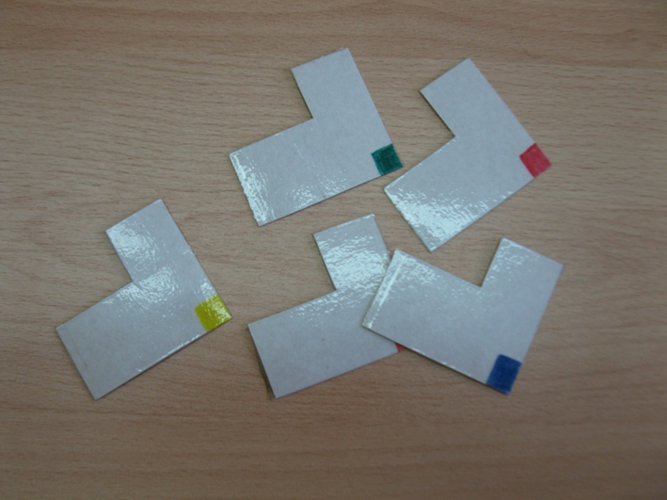
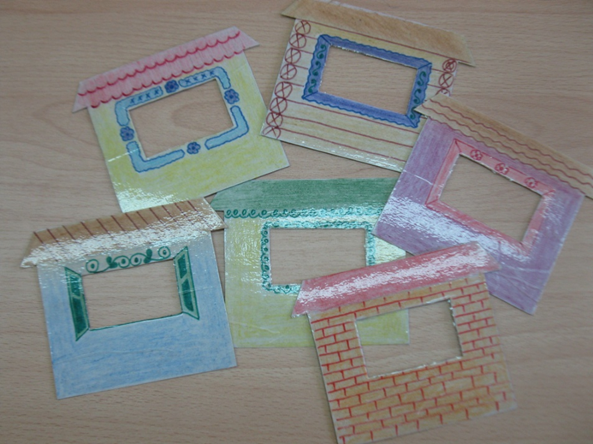
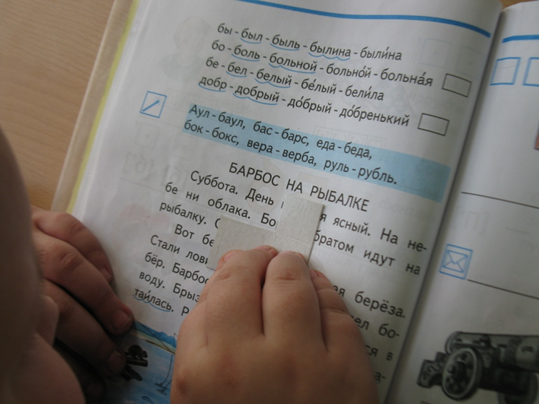
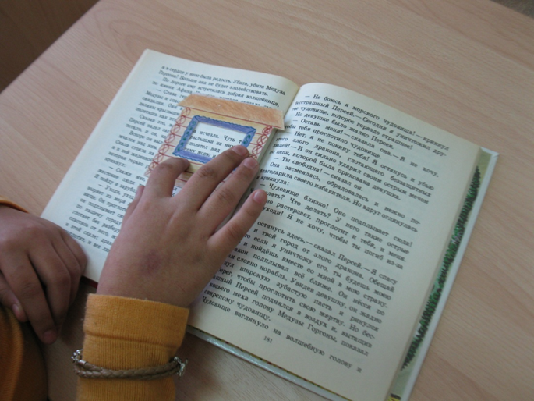
Сужение поля зрения
Упражнение «Уголки»
» «Динамическое окно»

Slide 12
Артикуляционная гимнастика.
а) разминка
вдох носом, выдох через рот;
вдох, задержка дыхания, выдох;
вдох, выдох по порциям.
б) упражнения для развития четкости произношения:
Самолеты взлетают: у-у-у.
Машины едут: ж-ж-ж.
Лошадки поскакали: цок-цок-цок.
Рядом ползет змея: ш-ш-ш.
Муха бьется в стекло: з-з-з-з.

Slide 13
в) чтение чистоговорок шепотом и медленно:
ра-ра-ра – начинается игра,
ры-ры-ры – у нас в руках шары,
ру-ру-ру – бью рукою по шару.
г) чтение тихо и умерено:
арка арца арта арда
арла арча арса аржа
д) чтение громко и быстро:
гарь – парь – жарь
дверь – зверь – червь
е) чтение скороговорок, пословиц, поговорок

Slide 14
1. Водовоз вез воду из-под водопада.
2. Говори, говори, да не заговаривайся.
3. На гору гогочут гуси, под горой огонь горит.
4. Наш голова вашего голову головой переголовит, перевыголовит.
ж) чтение согласных
Учащийся делает глубокий вдох и на выдохе читает 15 согласных одного ряда:
БТМПВЧФКНШЛЖЗЦС
КВМСПЛБШГРДБЛСТ
ПРЛГНТВСЧЦФБХНМ
ВМРГКТБДЗЩЗБЧВН
ФЩМЖДШХЧМКПБРВС
ПТКЗРМВДГБФКЗРЧ
Чтение согласной с какой-нибудь гласной, используя эту же таблицу.
Например: 1 ряд читает с гласным [а], 2 ряд – с гласным [о], 3 ряд – с гласным [у].

Slide 15
Упражнения на развитие слуховой памяти
Игра «Слова»
Придумать как можно больше слов, относящихся к темам.
Игра «Запомни и повтори»
Внимательно прослушать слова, затем повторить их в том же порядке. Цепочки слов строятся по темам, с возрастающей сложностью.
Послушай 4 слова. Повтори их в другом порядке: от самого короткого к самому длинному.
СОСНА-БЕРЁЗА-ДУБ-ЛИСТВЕННИЦА
СВЁКЛА-АПЕЛЬСИН-ЛУК-СМОРОДИНА
ГРУЗДЬ-ПОДБЕРЁЗОВИК-РЫЖИК-МУХОМОР
ЛАСТОЧКА-ГРАЧ-ГАЛКА-ПЕРЕПЁЛКА
ЖУК-МУРАВЕЙ-ГУСЕНИЦА-МУХА

Slide 16
Игры на развитие кратковременной памяти
«Фотограф». В течение нескольких секунд зафиксировать (сфотографировать) человека, комнату, картину и т.д., а затем словесно описать, как можно с большими подробностями.
Развитие внимания
Чтение слов, отличающихся одной буквой
Мел – мель – мыл – мыль – мал – мял.
Мол – пол – тол – кол – гол – вол – зол.
Пар – бар – вар – дар – шар – жар.
Выть – рыть – ныть – быть – мыть.
Мышка – мошка – мишка – миска.
Галя – Валя – Ваня – Таня – баня – Саня.

Slide 17
Среди букв спрятались названия птиц. Найди и назови их.
ВПЗЯБЛИКГОГРАЧЗЛЖУРАВЛЬШЛПТДПКВОРЕЦДЮКУКУШКАХЖЗВОЛАСТОЧКА
Найди и назови слова, обозначающие родственников.
ДЖИОТЕЦВЧСБРАТИМГОМАТЬДЖУЕНПСЕСТРАЫОДЛДОЧЬИТОСЫНТБАБУШКАВНУКТОЛСМУЖТОЛДУЖЕНАРОЛВНУЧКАТЧТЁТЯРОПАПЛЕМЯННИКМСДЯДЯЗИ

Slide 18
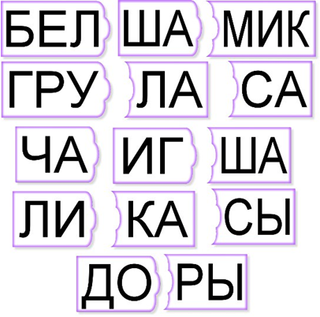
«Составь слово из слогов»

Slide 19
Упражнение «Веселая арифметика»
КАБАН – АН + ЛУК = ?
КОРЬ – Ь + ИДОЛ – Л + Р = ?
КВА + РАК – АК + ТИРА = ?
КОТ + ЁЛКА – КА = ?
КАР + ТО + ФЕЛЬДШЕР – ДШЕР = ?
КАК + П= ?
ЧАСТЬ – Ь + УШКО – О + А = ?
ЧЕРЕП - П + МУХА = ?
ЧЁРНЫЙ – ЫЙ + О + СЛИВА – А = ?
ЧУДЕСА – А + НЫЙ = ?

Slide 20
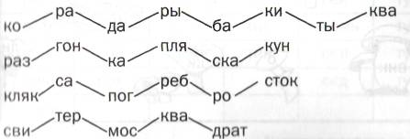
Быстро составляй и чётко читай слова, выделяя ударный слог

Slide 21
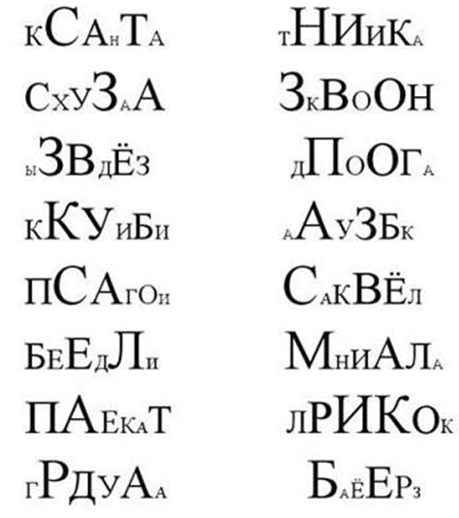
Прочитай слова, разложив буквы по величине от самой высокой к самой низкой.

Slide 22
Прочитай слова, разложив буквы по величине от самой высокой к самой низкой.
Узор, Марина, шило, робот, замок.
(У Маши роза)

